Slide 1
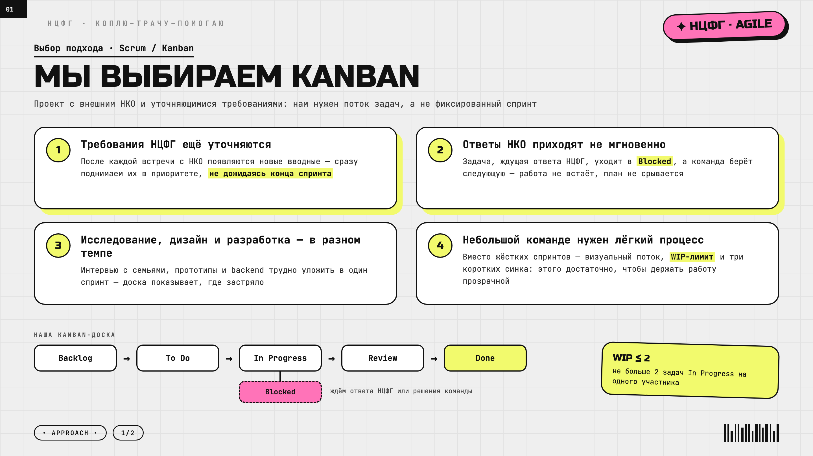
Notes:
Выбор подхода: Kanban. 1) Требования НЦФГ ещё уточняются — новые вводные сразу поднимаем в приоритете, без ожидания конца спринта. 2) Ответы НКО приходят не мгновенно — задача уходит в Blocked, команда берёт следующую. 3) Исследование, дизайн и разработка идут в разном темпе — доска показывает, где застряло. 4) Небольшой команде нужен лёгкий процесс — вместо жёстких спринтов визуальный поток, WIP ≤ 2 и три коротких синка, этого достаточно, чтобы держать работу прозрачной. Доска: Backlog → To Do → In Progress → Review → Done, Blocked.

Slide 2
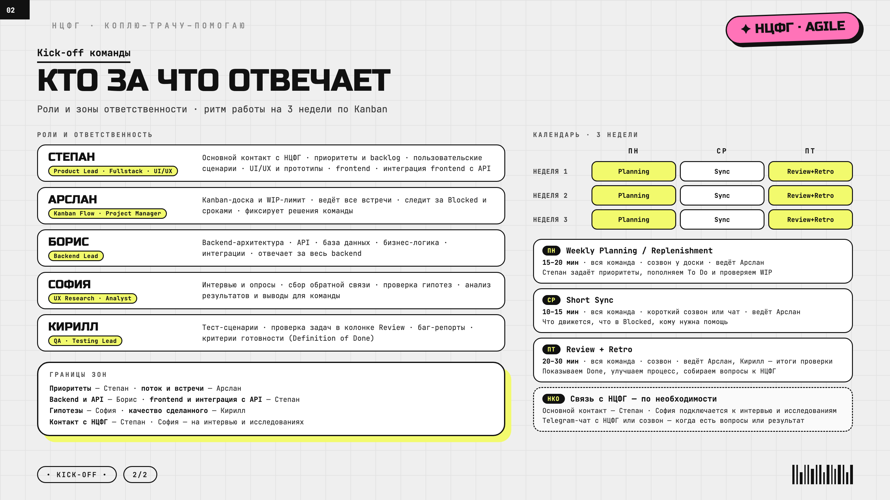
Notes:
Kick-off. Роли: Степан — Product Lead, Fullstack, UI/UX (frontend и интеграция с API, основной контакт с НЦФГ); Арслан — Kanban Flow / Project Manager; Борис — Backend Lead (весь backend и API); София — UX Research / Analyst; Кирилл — QA / Testing Lead. Календарь на 3 недели: Пн — Weekly Planning (15–20 мин), Ср — Short Sync (10–15 мин), Пт — Review + Retro (20–30 мин), связь с НЦФГ — по необходимости: основной контакт Степан, София подключается к интервью и исследованиям.

